Slide 1



TRƯỜNG TIỂU HỌC THẠCH BÀN A
CHÀO MỪNG QUÝ THẦY CÔ
VỀ DỰ GIỜ THĂM LỚP
Môn Công nghệ lớp 3
BÀI 3: SỬ DỤNG QUẠT ĐIỆN (T3)
Giáo viên:……………………………………
Lớp: 3

Slide 2

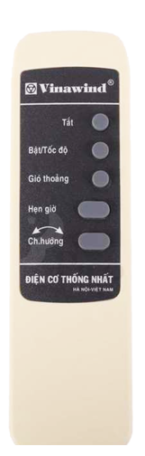
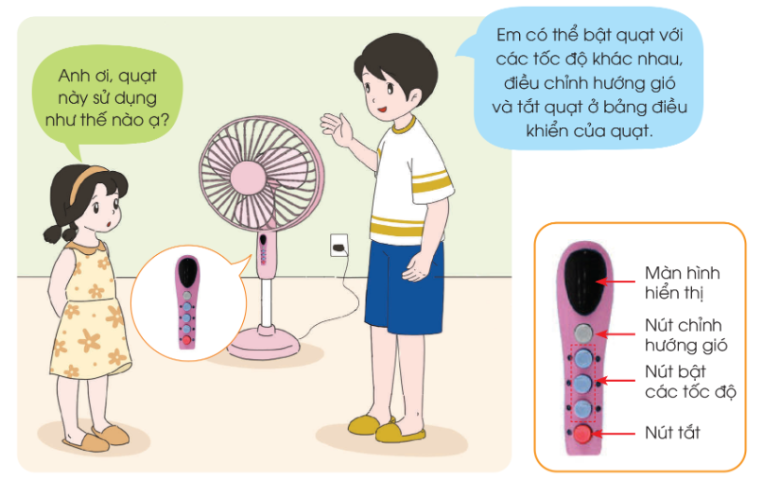
Thứ……ngày…..tháng…..năm…….
CÔNG NGHỆ
Bài 3: SỬ DỤNG QUẠT ĐIỆN (T2)
1. Tìm hiểu cách sử dụng quạt điện.
Đọc đoạn hội thoại giữa bạn An và anh trai rồi cho biết: Cách bật tắt, điều chỉnh tốc độ quạt và hướng gió.
Bật/ tắt quạt
Tốc độ: số 1,2,3
Hẹn giờ
Hướng gió

Slide 3

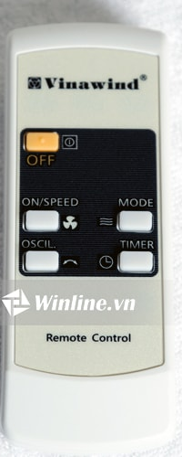
Thứ……ngày…..tháng…..năm…….
CÔNG NGHỆ
Bài 3: SỬ DỤNG QUẠT ĐIỆN (T2)
1. Tìm hiểu cách sử dụng quạt điện.
*Kết luận: Quạt điện có nhiều loại khác nhau. Muốn bật, tắt, điều chỉnh tốc độ, hướng gió của quạt caở bảng điều khiển quạt.

Slide 4
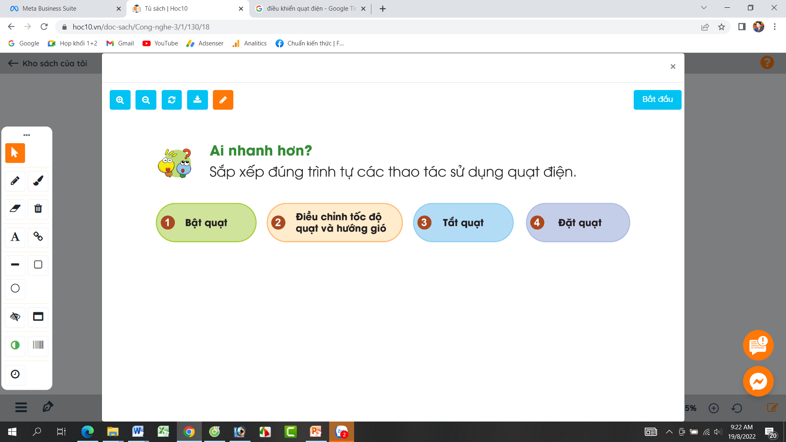
Thứ……ngày…..tháng…..năm…….
CÔNG NGHỆ
Bài 3: SỬ DỤNG QUẠT ĐIỆN (T2)
2. Trò chơi: Ai nhanh hơn.
Sắp xếp đúng trình tự các thao thác sử dụng quạt điện.
(GV cắt nhiều câu: “1. Bật quạt”; 2. Điều chỉnh tốc độ quạt và hướng gió”; “3. Tắt quạt”; “4. Đặt quạt” sau đó bỏ trộn vào hộp để các nhóm chơi lựa chọn.)
Kết quả: Nhóm nào làm nhanh và đúng là thắng cuộc.

Slide 5
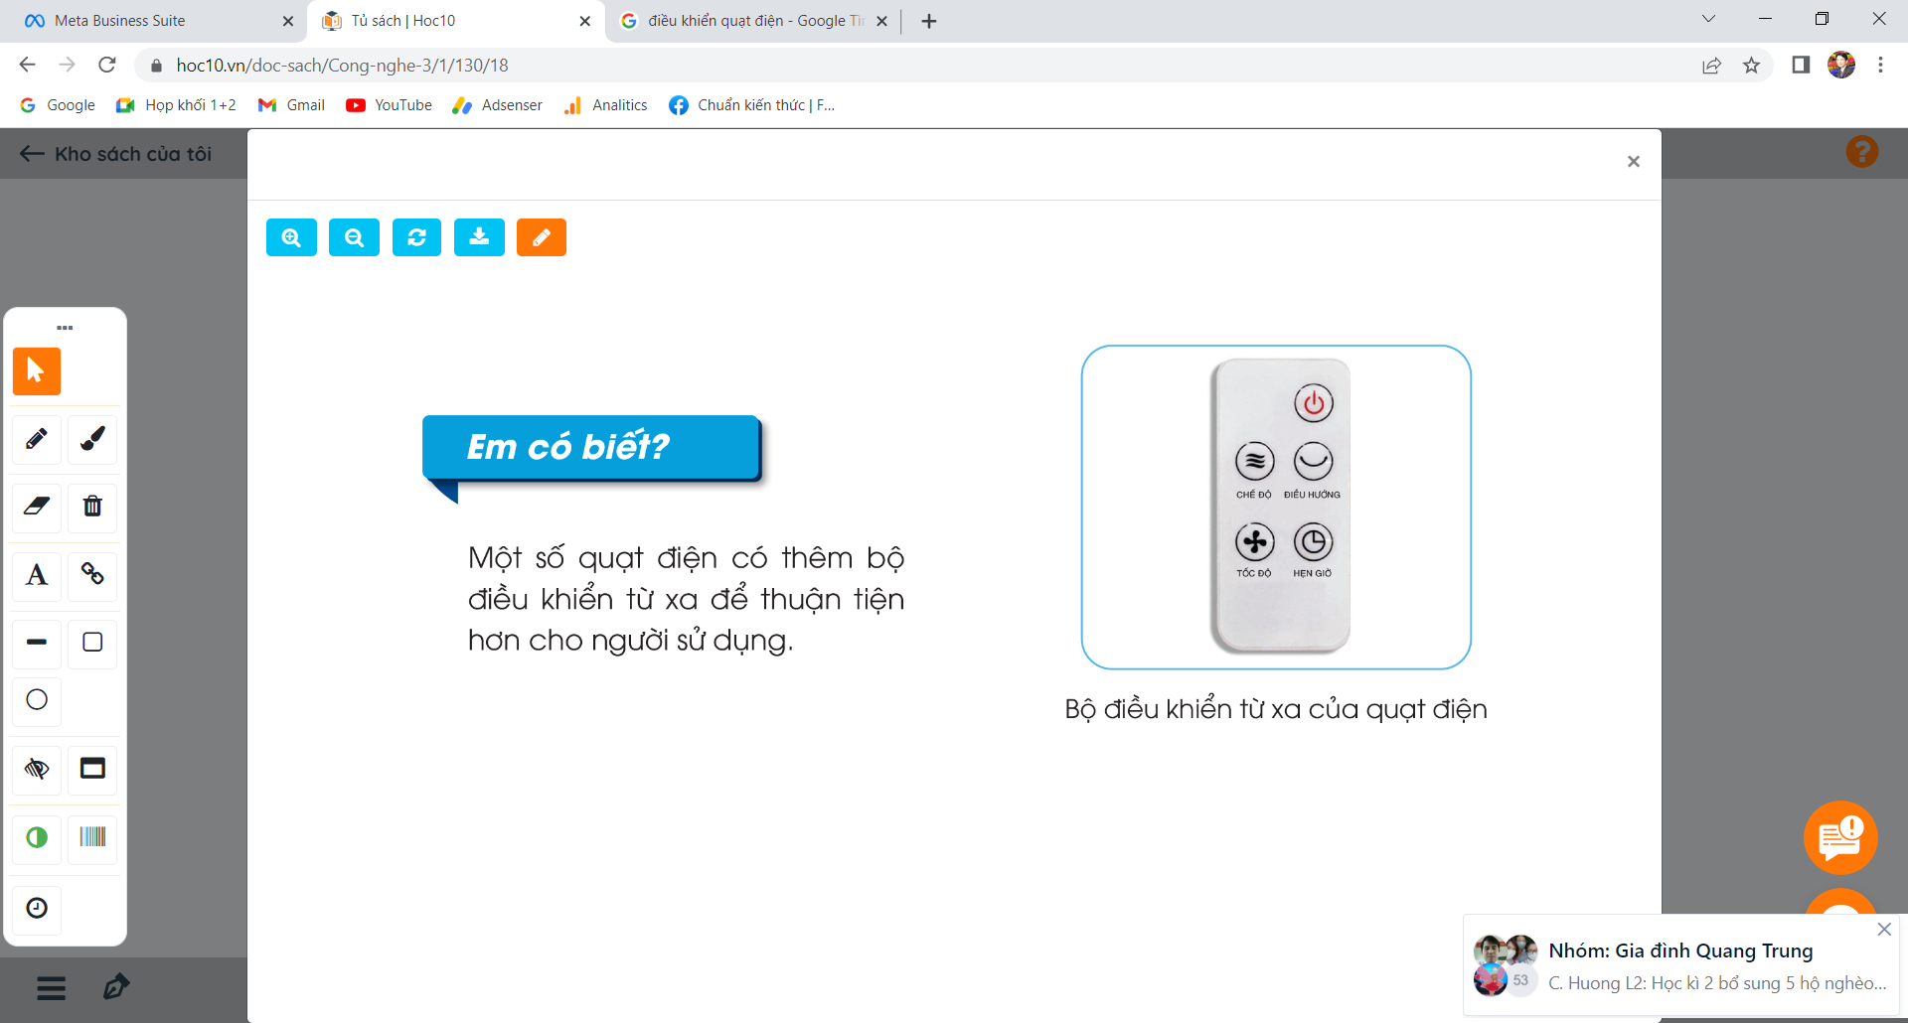
Thứ……ngày…..tháng…..năm…….
CÔNG NGHỆ
Bài 3: SỬ DỤNG QUẠT ĐIỆN (T2)
Một số quạt điện có thêm bộ điều khiển từ xa để thuận tiện hơn cho người sử dụng
Bộ điều khiển từ xa của quạt điện

Slide 6
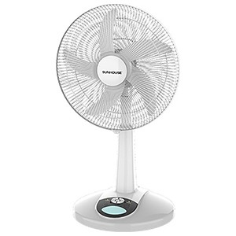
Thứ……ngày…..tháng…..năm…….
CÔNG NGHỆ
Bài 3: SỬ DỤNG QUẠT ĐIỆN (T2)
3. Thực hành.
Em hãy đóng vai một kĩ thuật viên, hướng dẫn khách hàng cách sử dụng quạt điện theo hình dưới đây:
1. Đặt quạt đúng vị trí phù hợp, chỗ bằng phẳng, chắc chắn.
2. Bật quạt lên, điều chỉnh tốc độ vừa phải phù hợp với thời tiết.
3. Điều chỉnh hướng gió sao cho phù hợp với vị trí ngồi (hoặc nằm).
4. Tắt quạt khi không sử dụng nữa.

Slide 7

XIN CHÂN THÀNH CẢM ƠN
QUÝ THẦY CÔ GIÁO VÀ CÁC EM

